Slide 1
TO LEARN AFRICA
autor: Halina i Andrzej

Slide 2
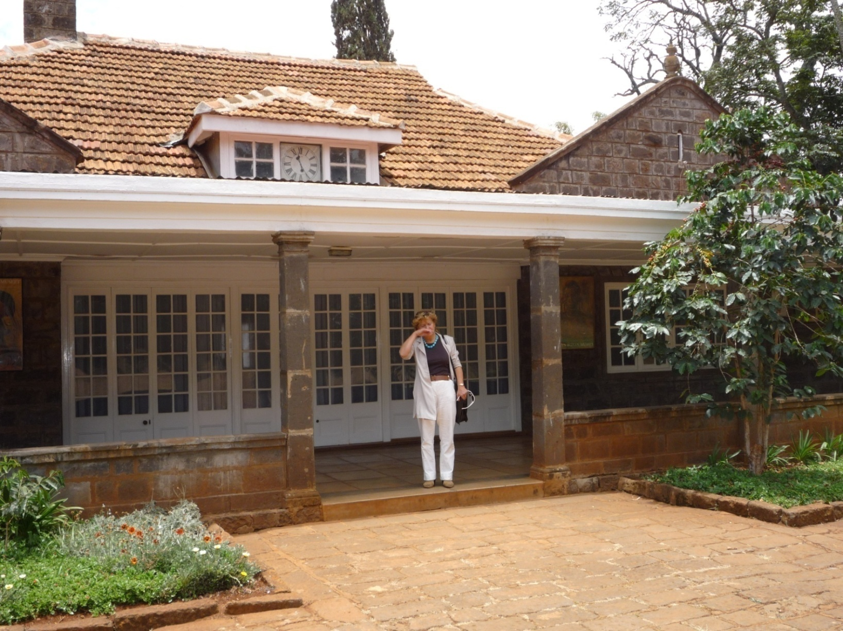
Pierwsze kroki kierujemy do domu Karen Blixen – Boghani house

Slide 3
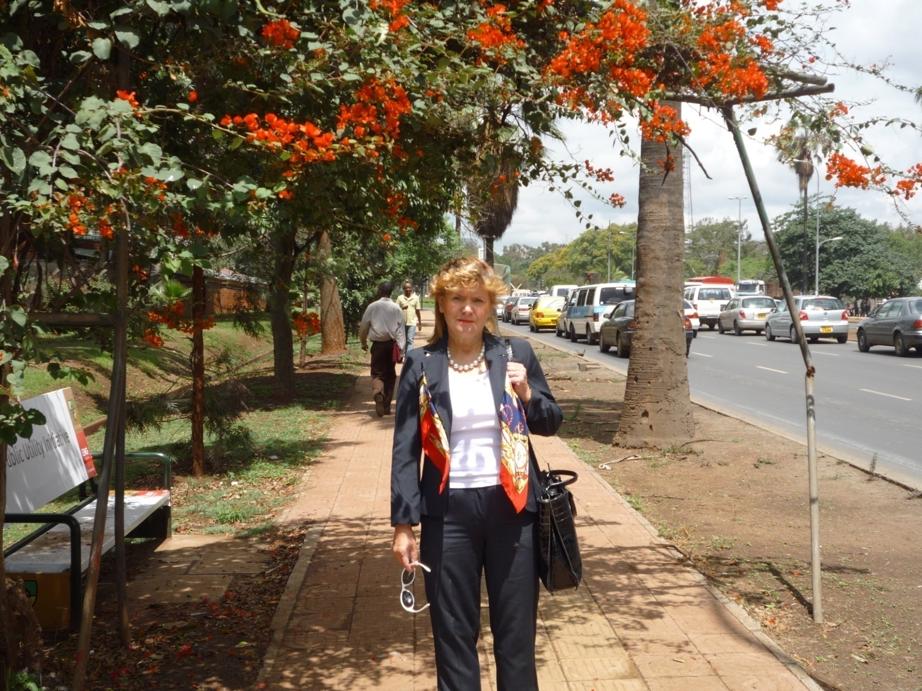
W Nairobi wszystko kwitnie, mamy wrażenie, że nawet słupy telefoniczne puszczają kiełki

Slide 4
Dom Karen Blixen i bougenvilla

Slide 5
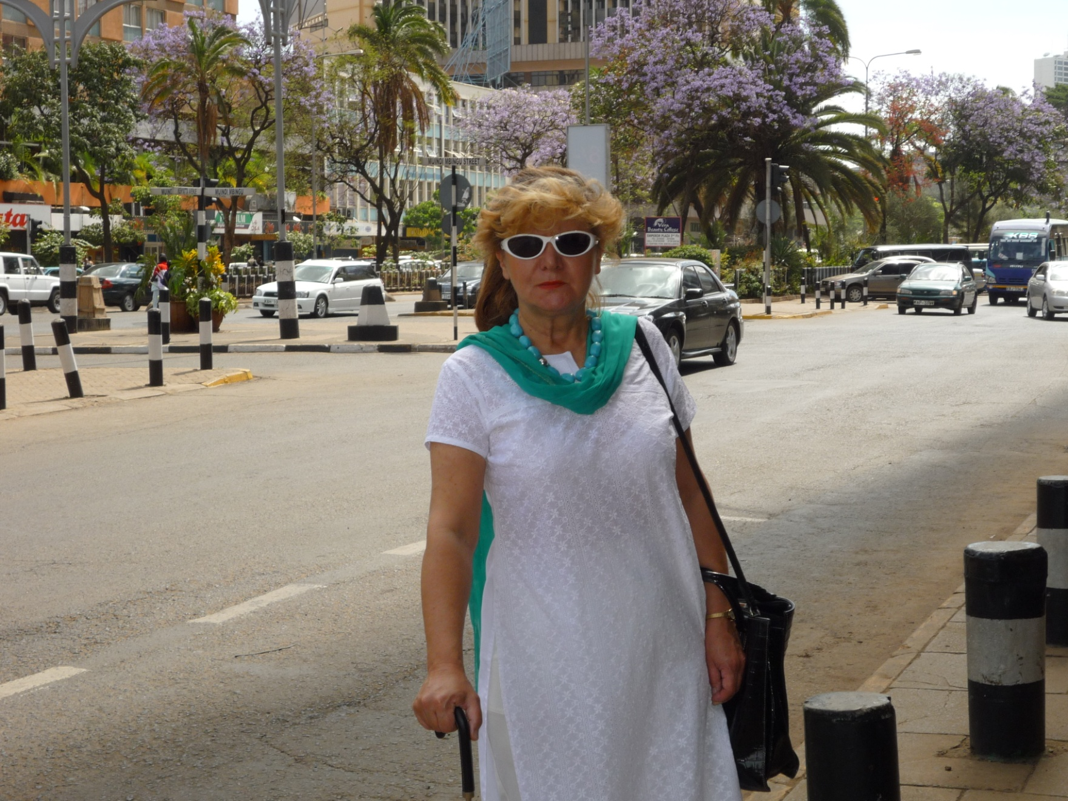
Na ulicy Kenyatta Avenue kwitną na fioletowo jacarandy

Slide 6
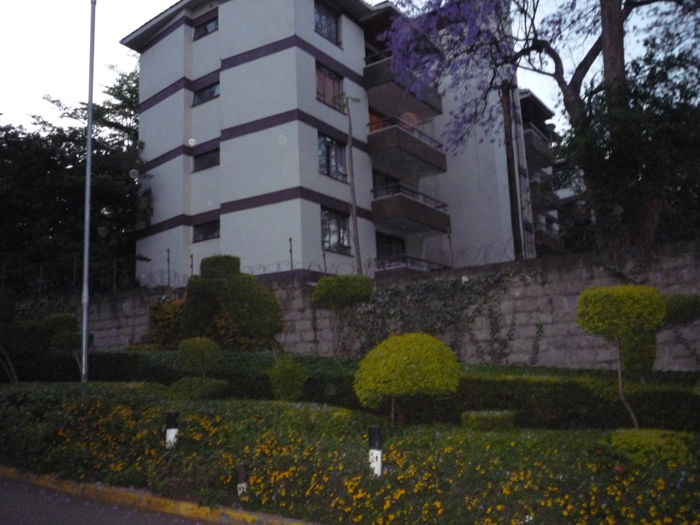
Saint Andrew Towers Apt, gdzie mieszkamy

Slide 7
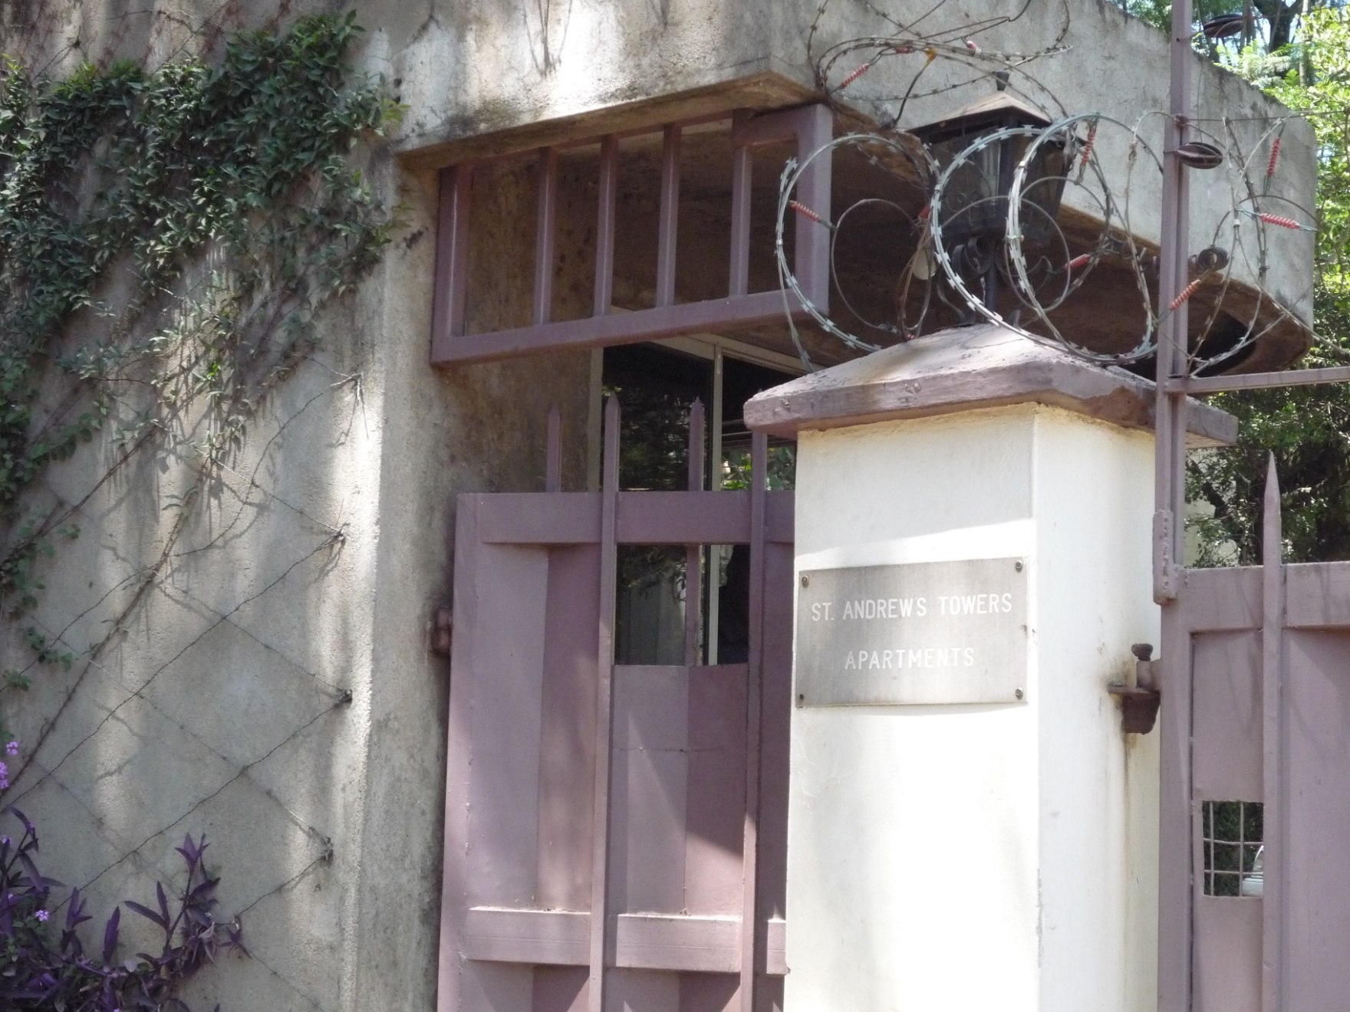
Budka stażnika, który nas pilnuje dzień i noc

Slide 8
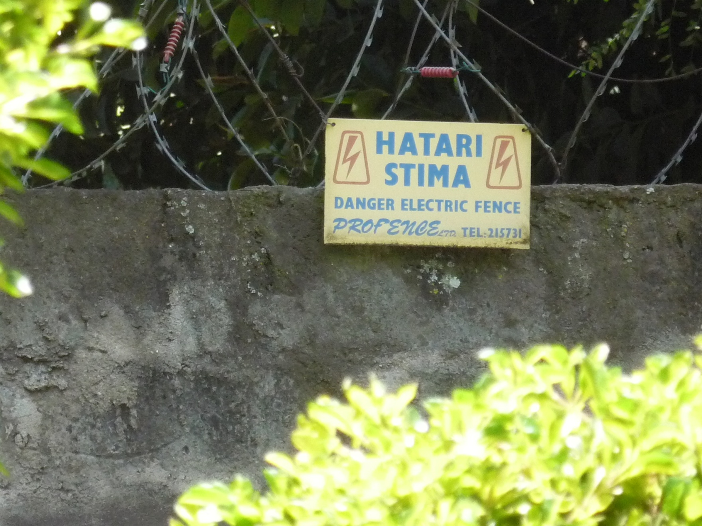
Płot naszego domu , jak wszystkich eleganckich willi – pod napięciem

Slide 9
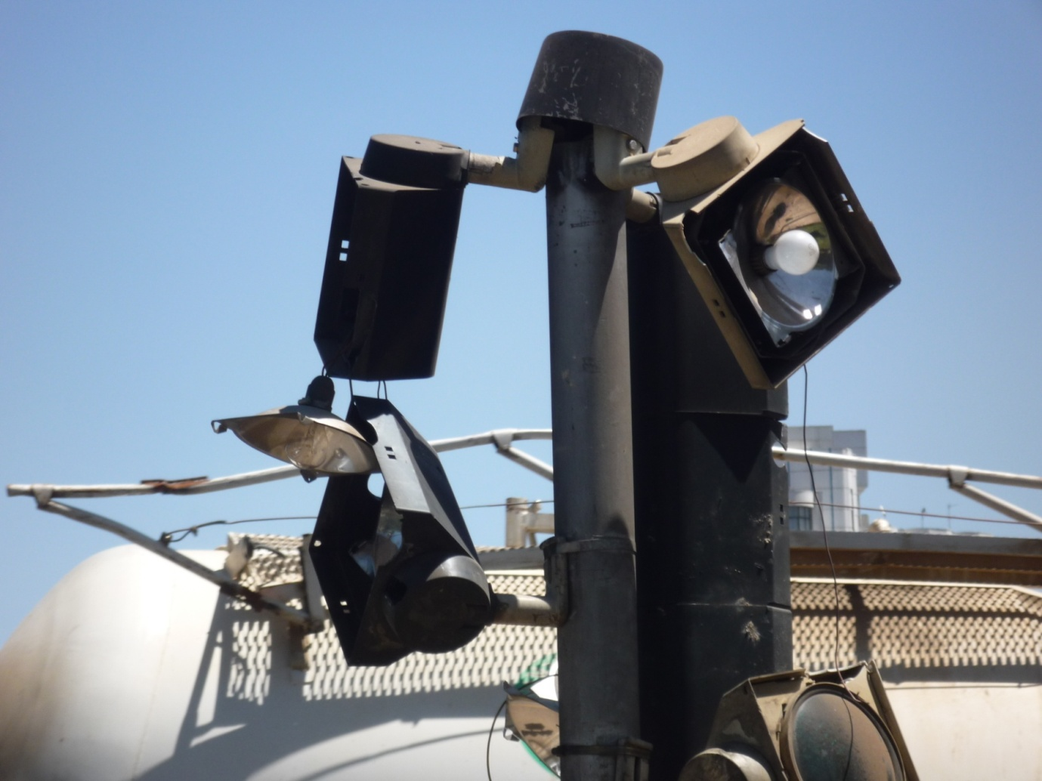
W Nairobi często nie ma prądu- w czasie sesji studenci się zdenerwowali, po kolejnym wyłączeniu wszystkie akademiki wyruszyły na miasto i dokonali takich oto zniszczeń. Zemścili się na światłach ruchu ulicznego, które są i tak absolutnie niepotrzebne. Nikt tutaj nie przestrzega zasad uchu. Gdy zapytałam dlaczego, odpowiedzieli, że oni wiedzą jak chodzić bez świateł, nikt im nie musi mówić

Slide 10
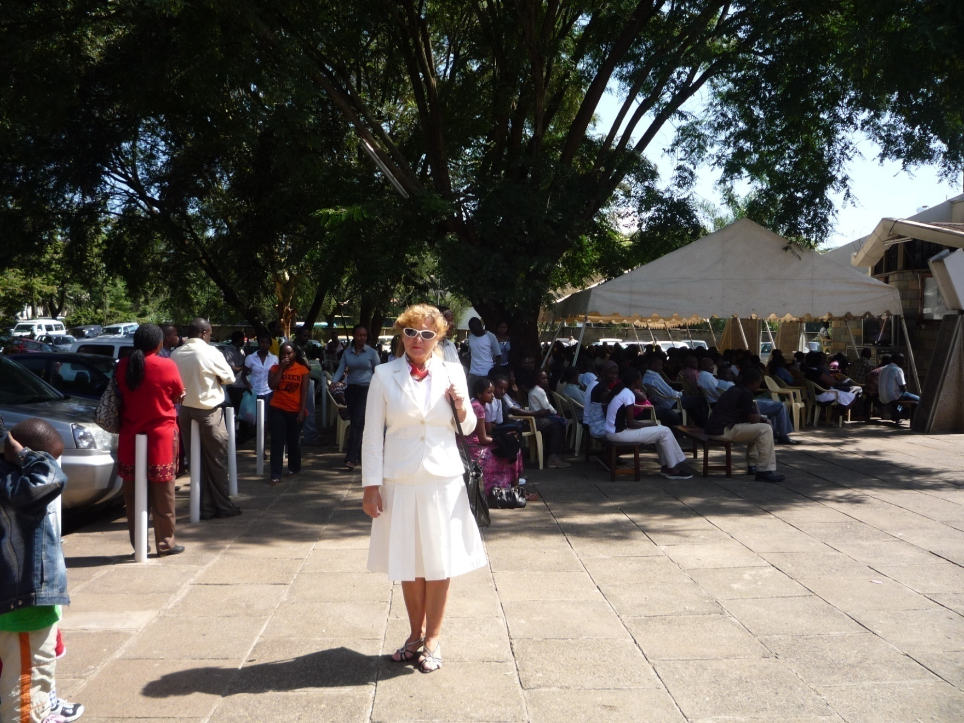
W kościele , na początku to straszne uczucie być we dwójkę z tysięcznym tłumem ludzi innego koloru

Slide 11
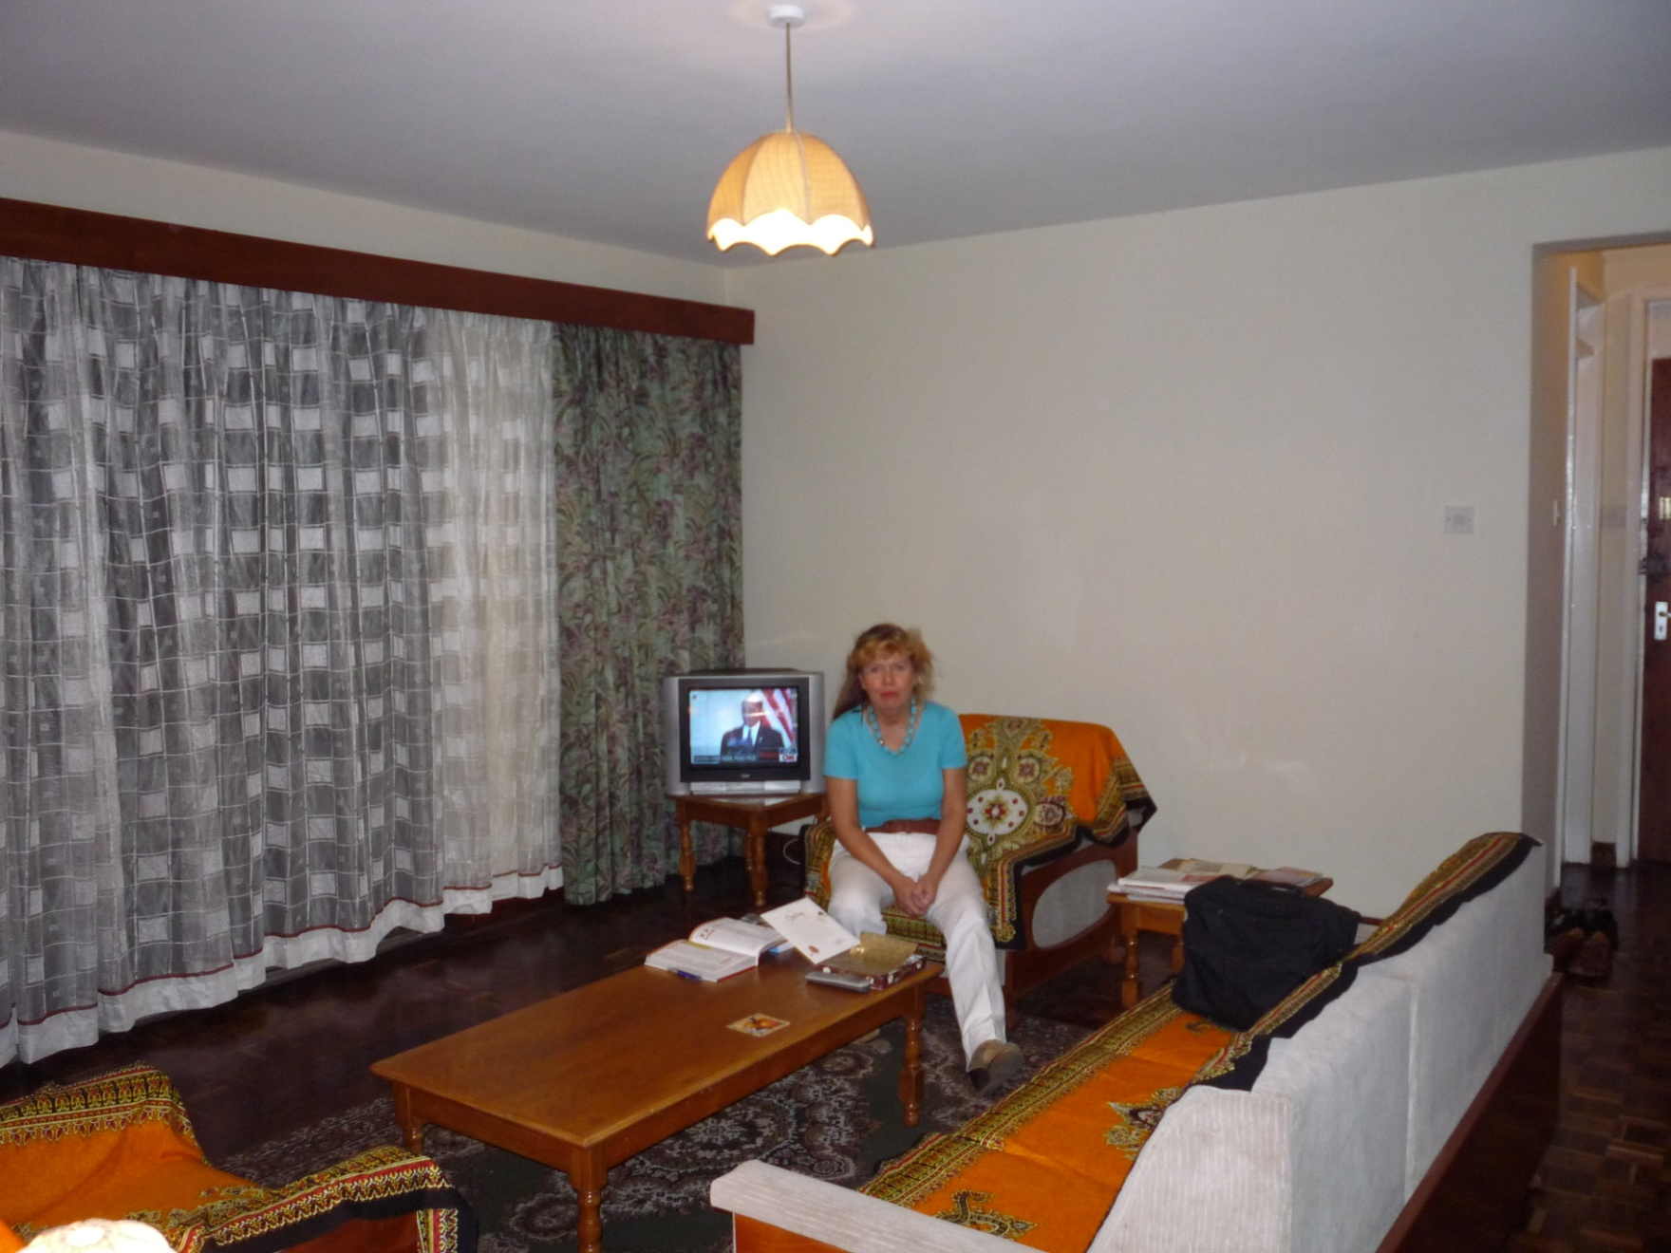
Nasze kolejne, po Berlinie mieszkanie

Slide 12
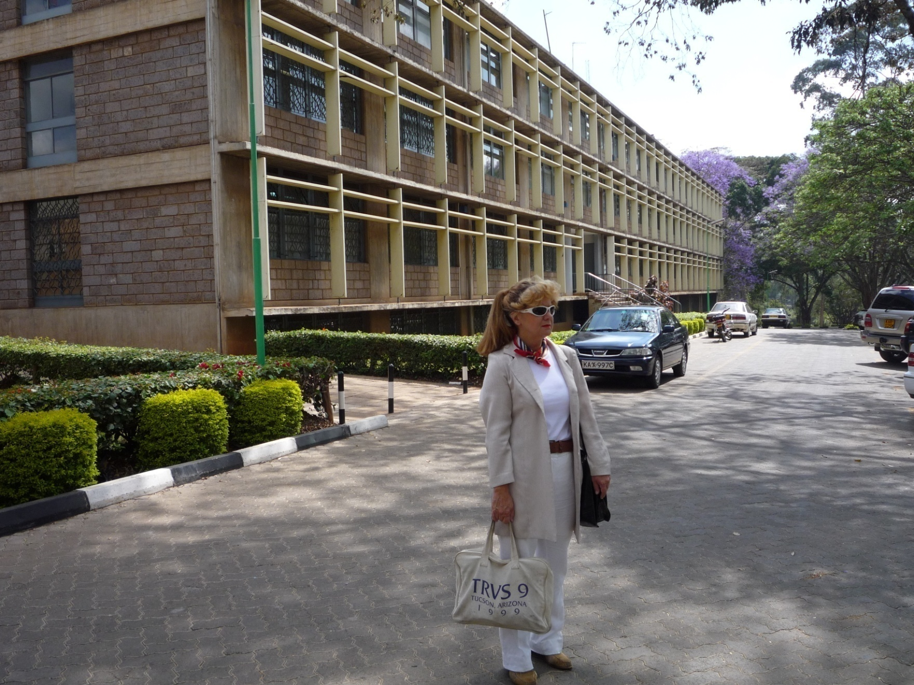
Przed Wydziałem Fizyki na Chiromo Campus

Slide 13
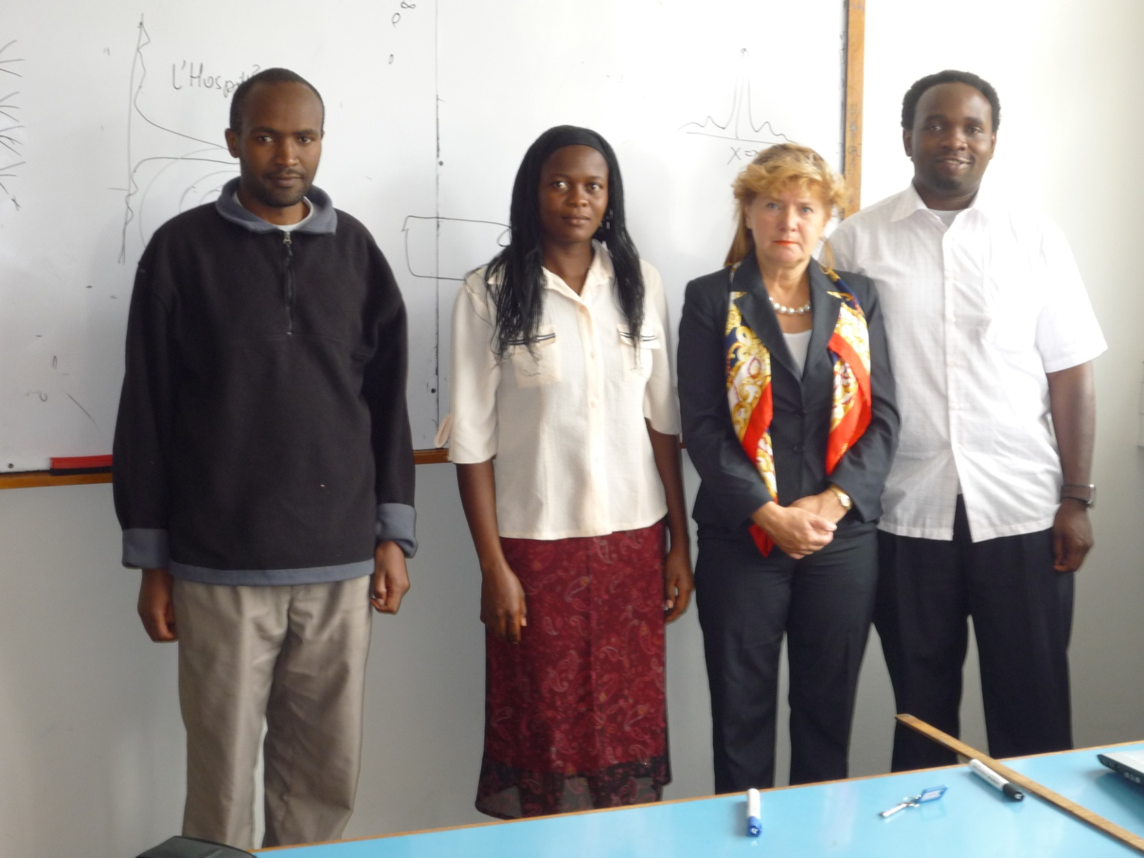
Po wykładzie ze studentami

Slide 14
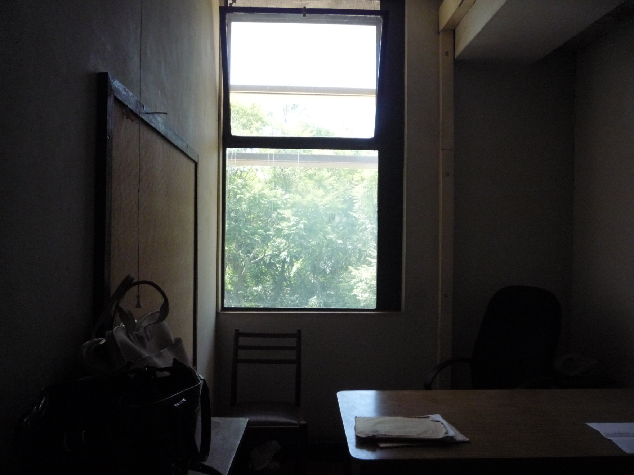
Mój pokój na Uniwersytecie o wyglądzie posterunku policji w Rwandzie

Slide 15
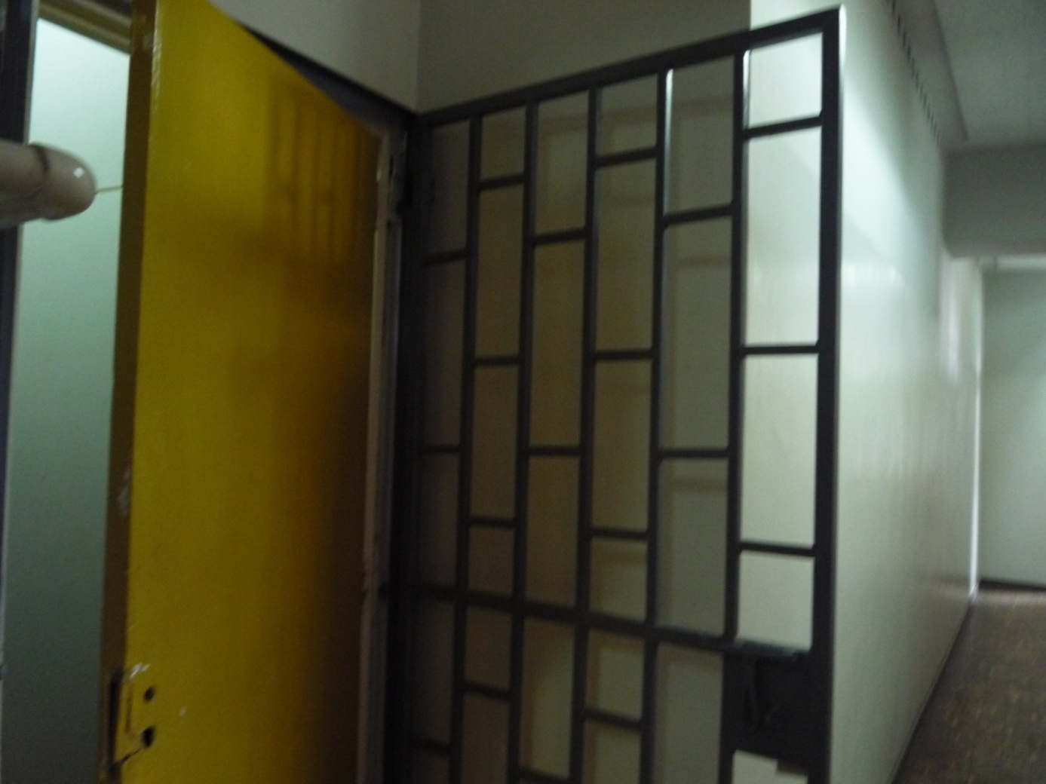
Mimo takich krat, projektor cyfrowy, który zabrałam z Polski aby uczyć Czarny Ląd, został po dwoch tygodniach ukradziony

Slide 16
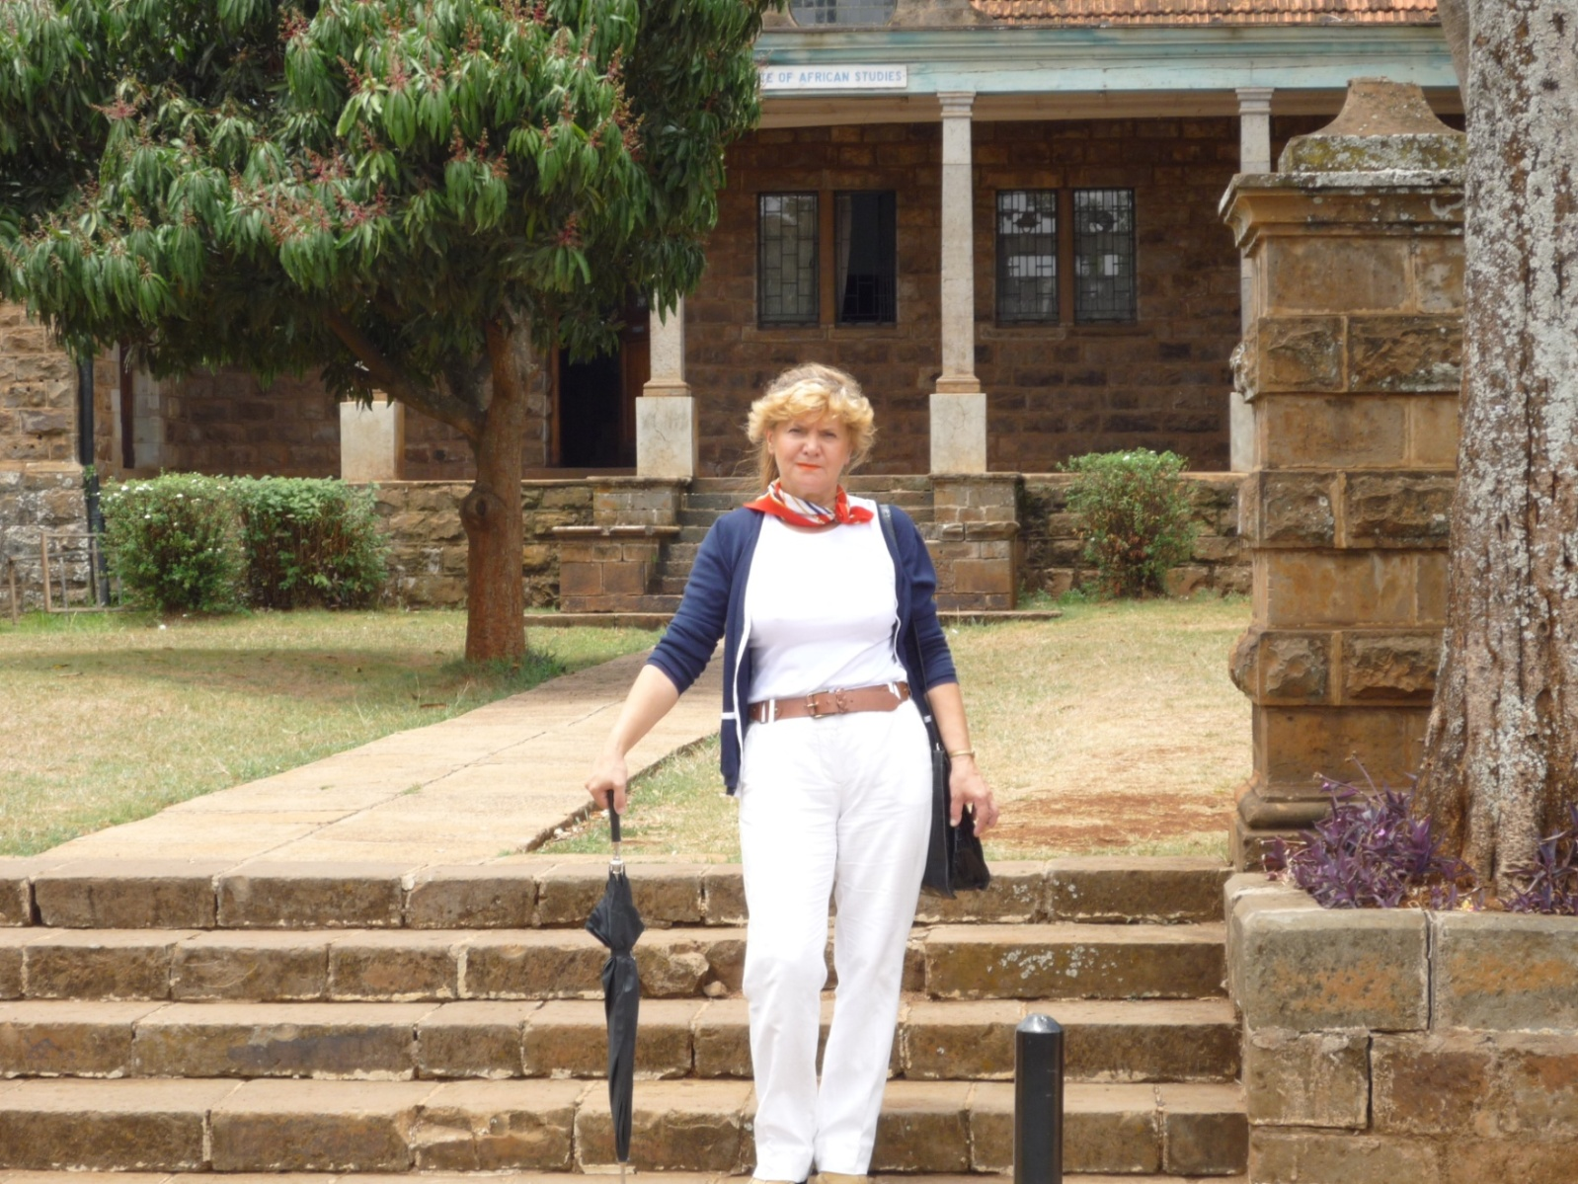
Campus Chiromo znajduje się w posiadłości słynnego białego osadnika E. Grogana, który pieszo przeszedł z Cape Town do Cairo, ale osiedlił się w Nairobi z żoną Gertrudą

Slide 17
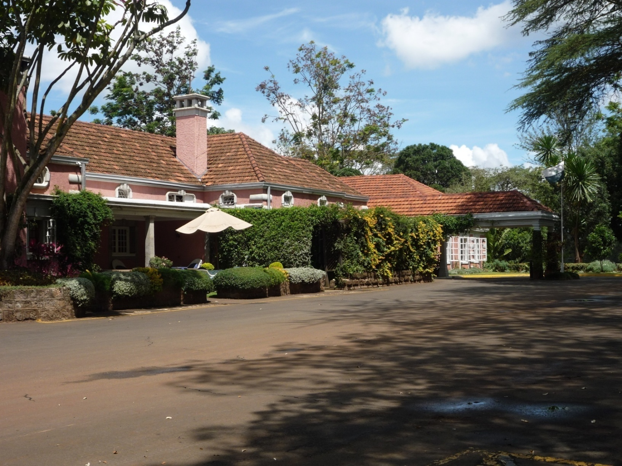
Szukamy innych śladów białych kolonizatorów. Klub Muthaiga, słynny z wielu powodów

Slide 18
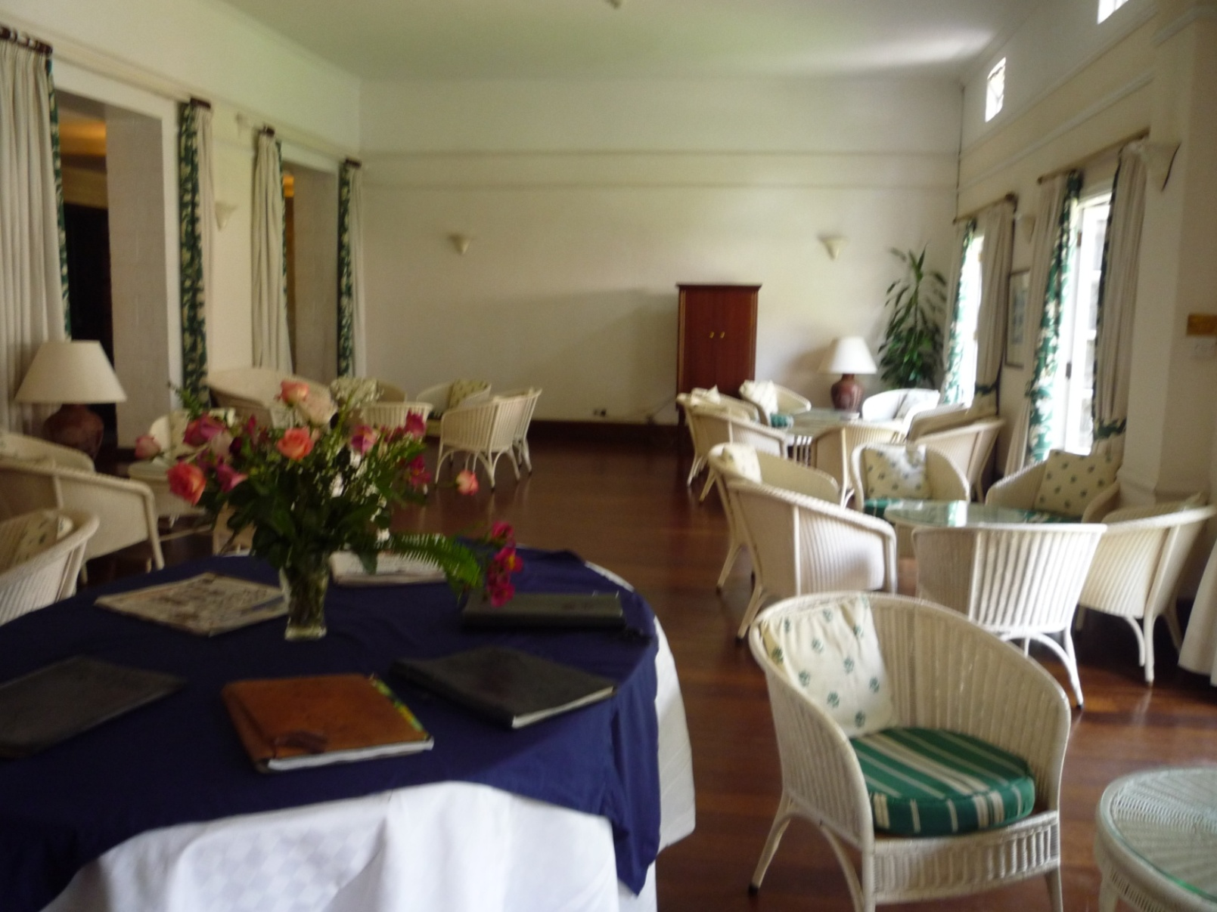
Wnętrze klubu Muthiga. Wdarliśmy się tutaj podstępem, bo klub jest dostępny tylko dla członków

Slide 19
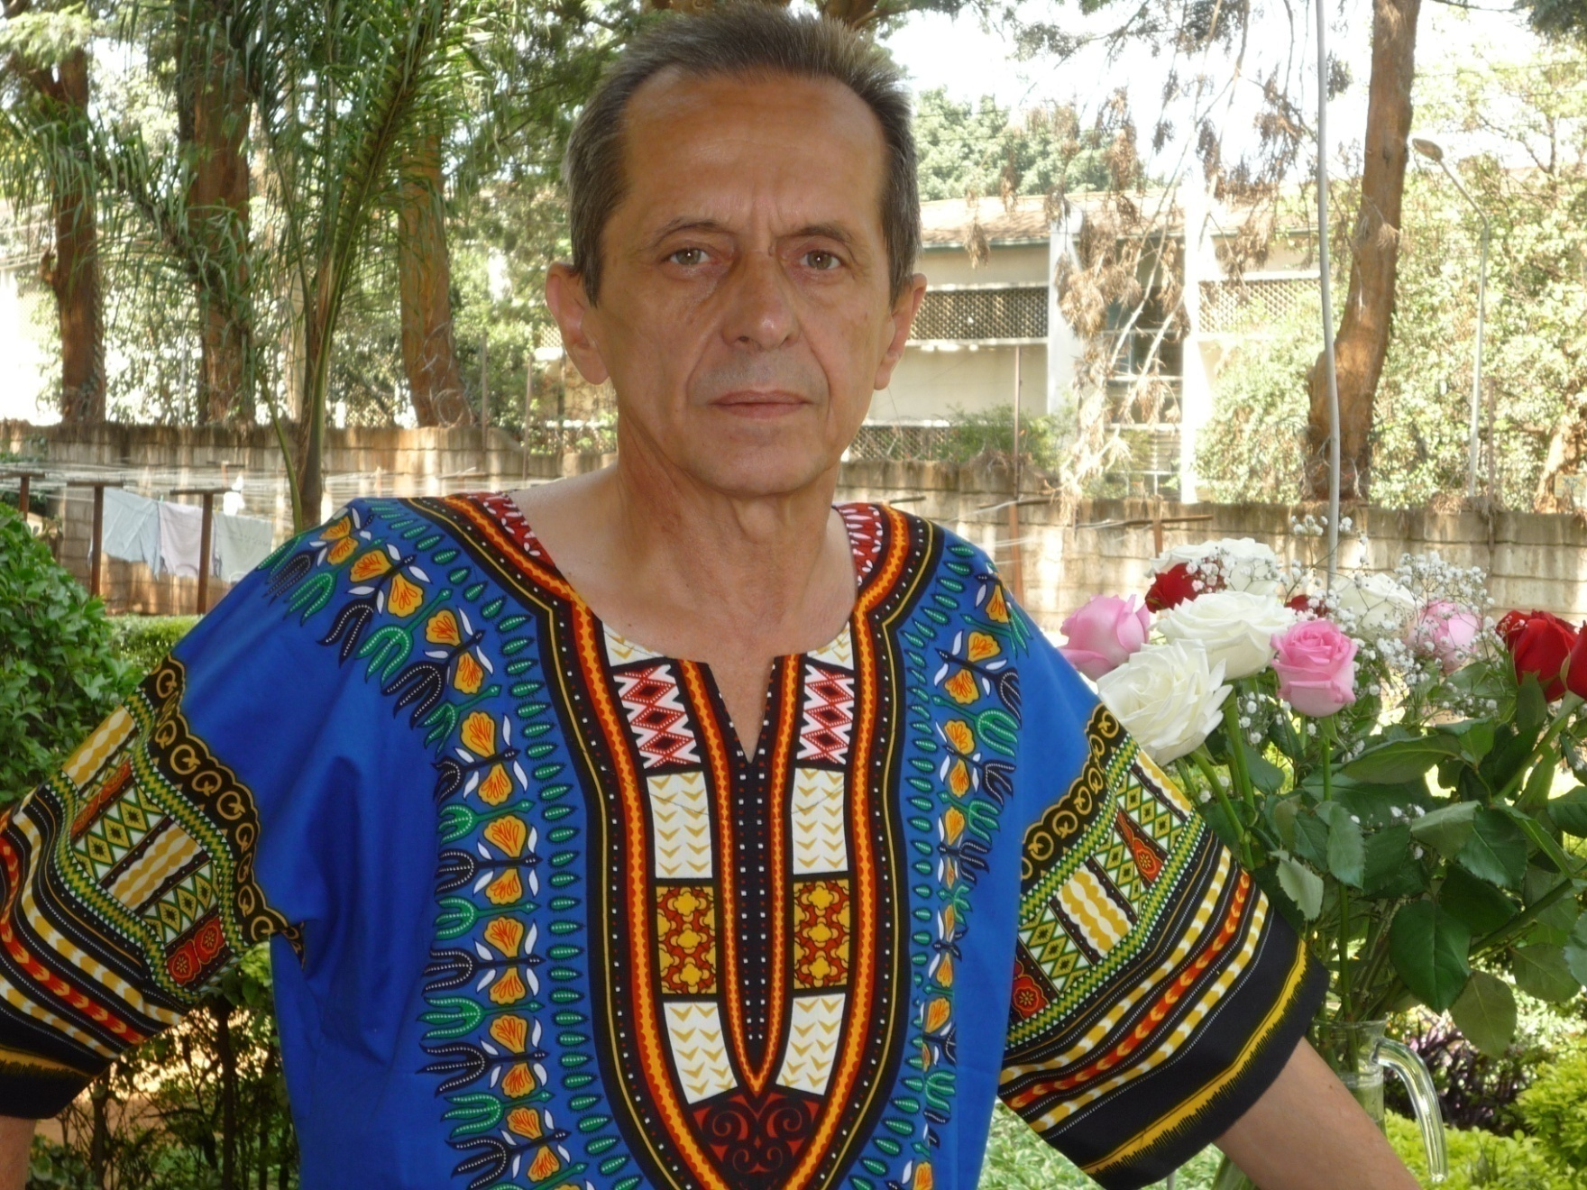
Andrzej kupił sobie koszulę zwaną kanga

Slide 20
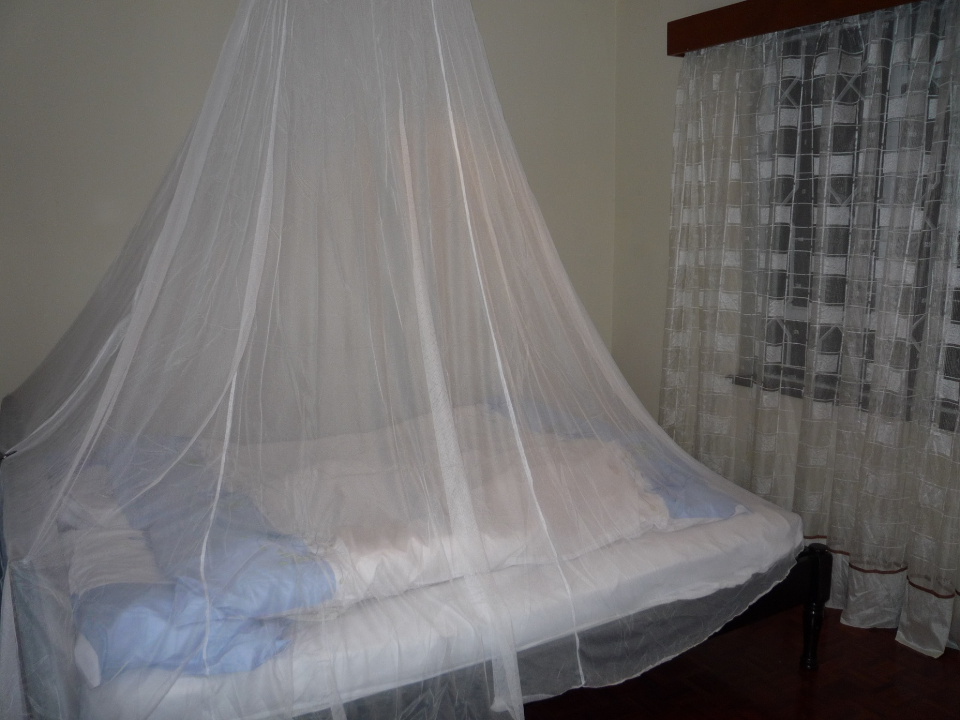
Choć w Nairobi ryzyko malarii jest niewielkie, śpimy pod moskitierą

Slide 21
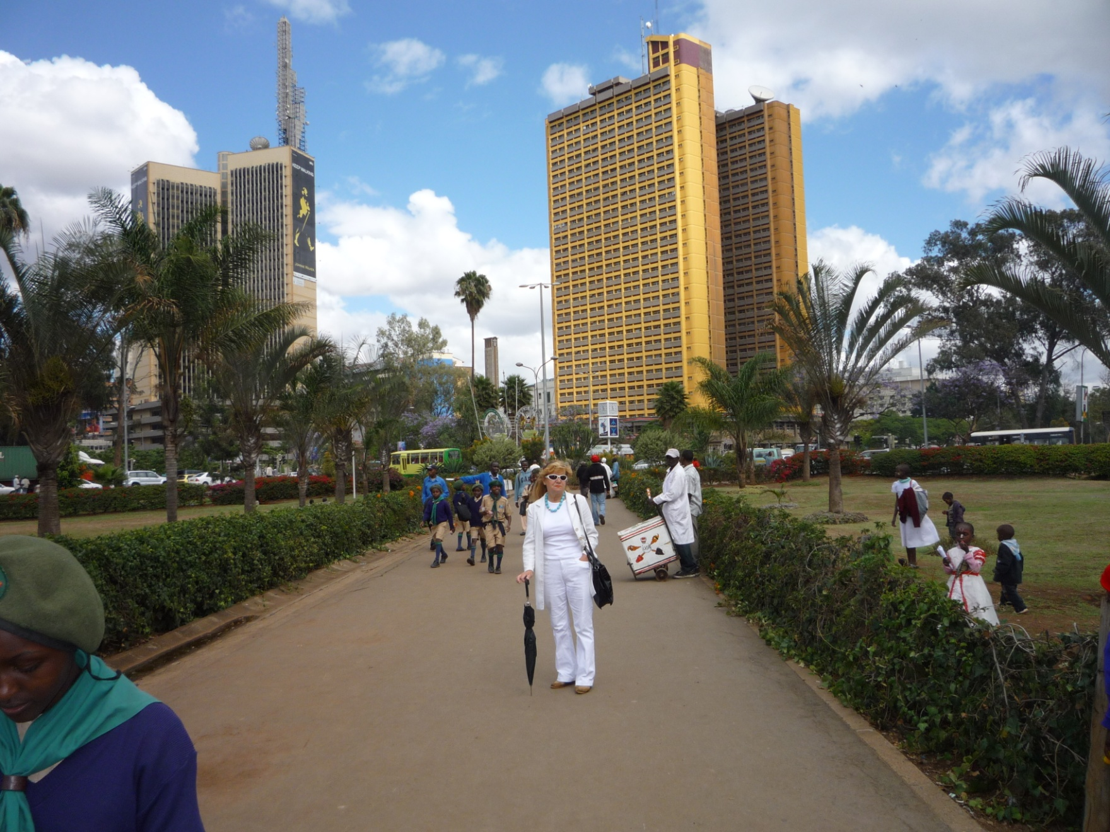
Centrum Nairobi jest czyste. Uhuru Park, w tle urząd Imigracyjny, gdzie bywaliśmy często

Slide 22
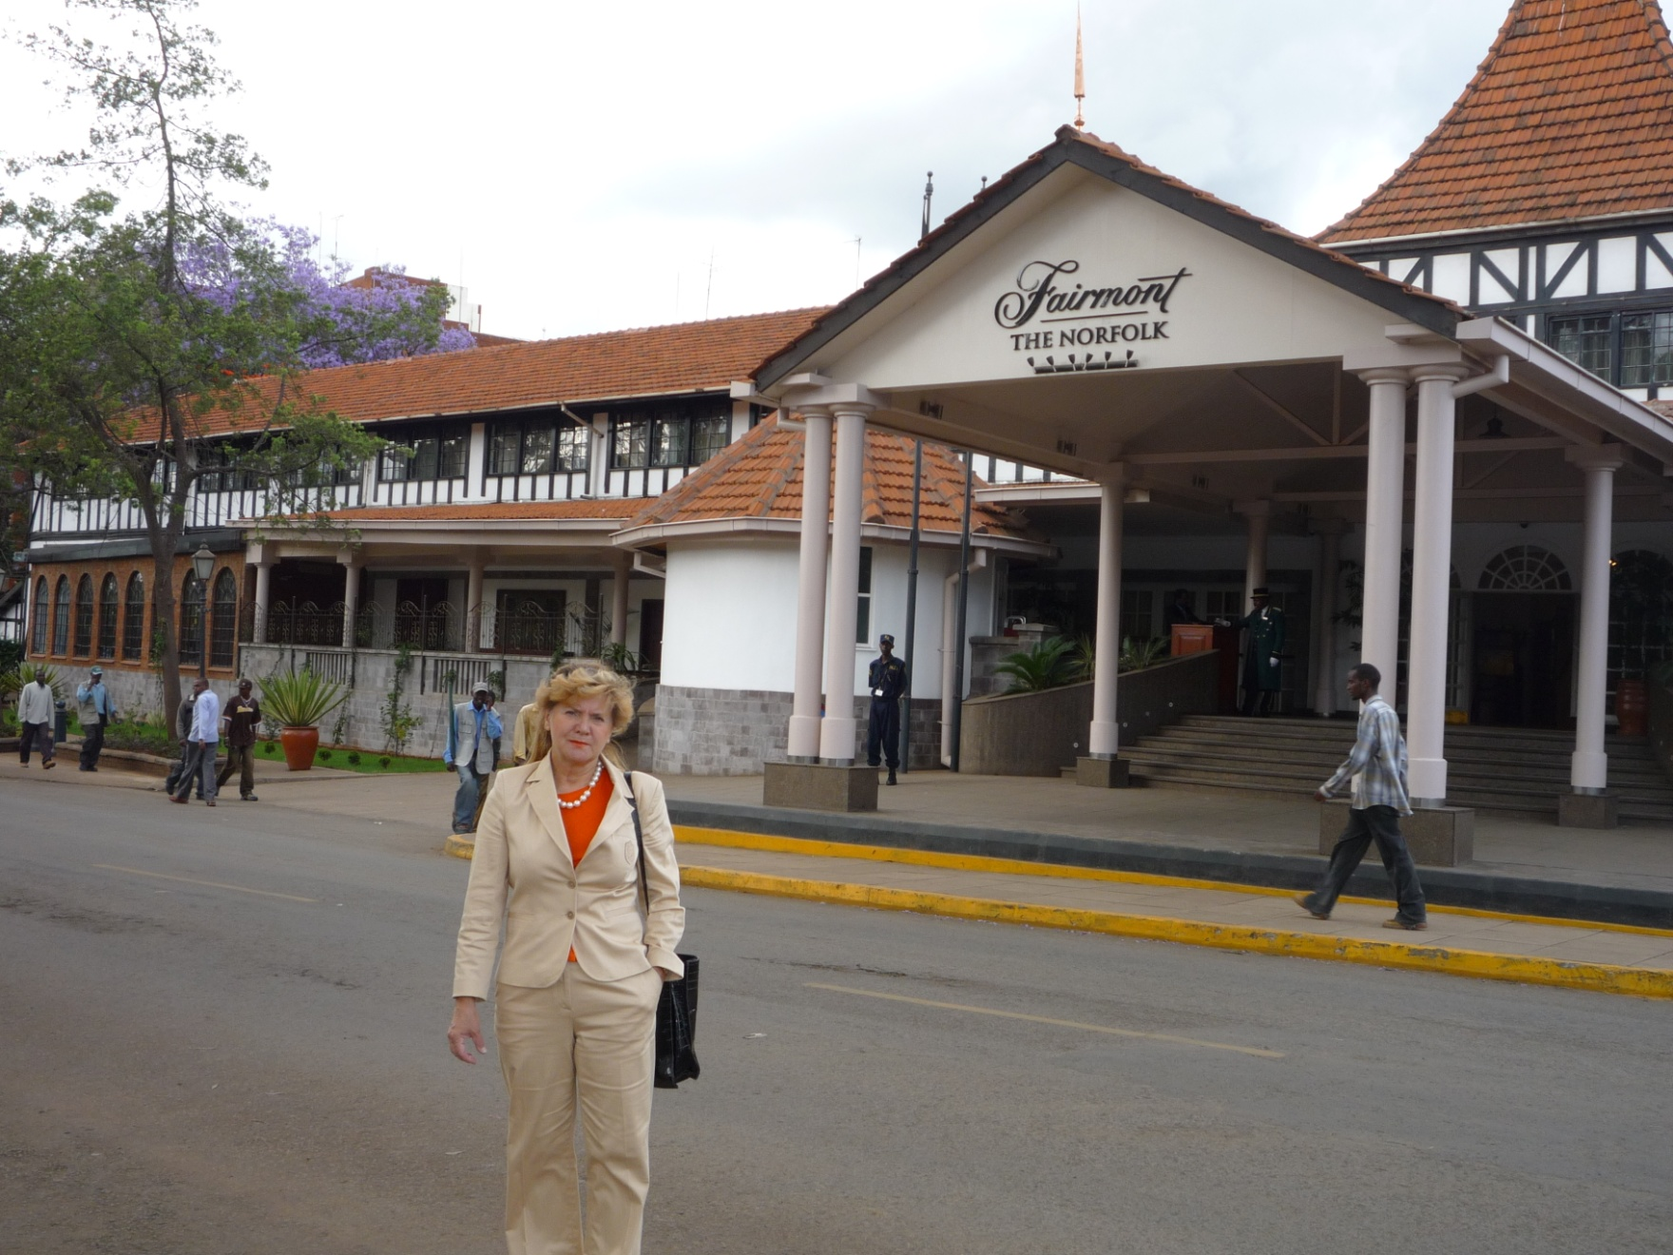
Dalsze ślady białych kolonizatorów. Słynny hotel Norfolk

Slide 23
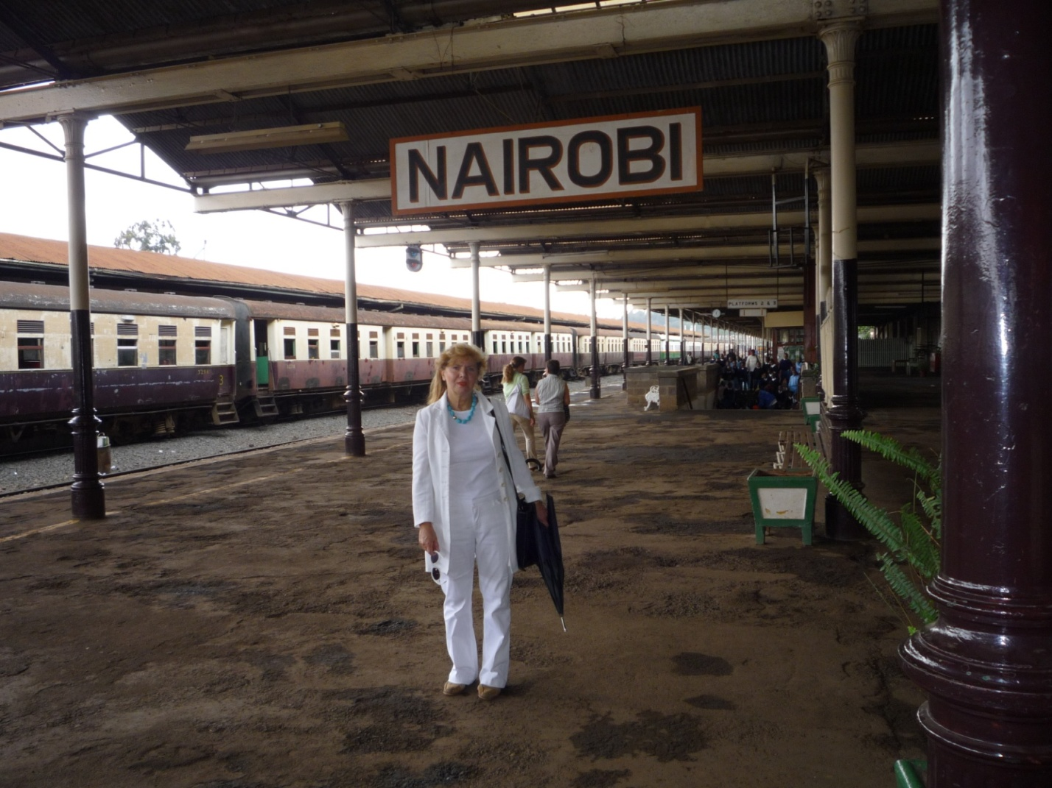
Stacja kolejowa w Nairobi. Kolej-Nairobi-Mombasa zbudowana na początku XX wieku przez Anglików nadal działa, choć z trudem. Kenijczycy nie zbudowali od tamtego czasu żadnej nowej linii

Slide 24
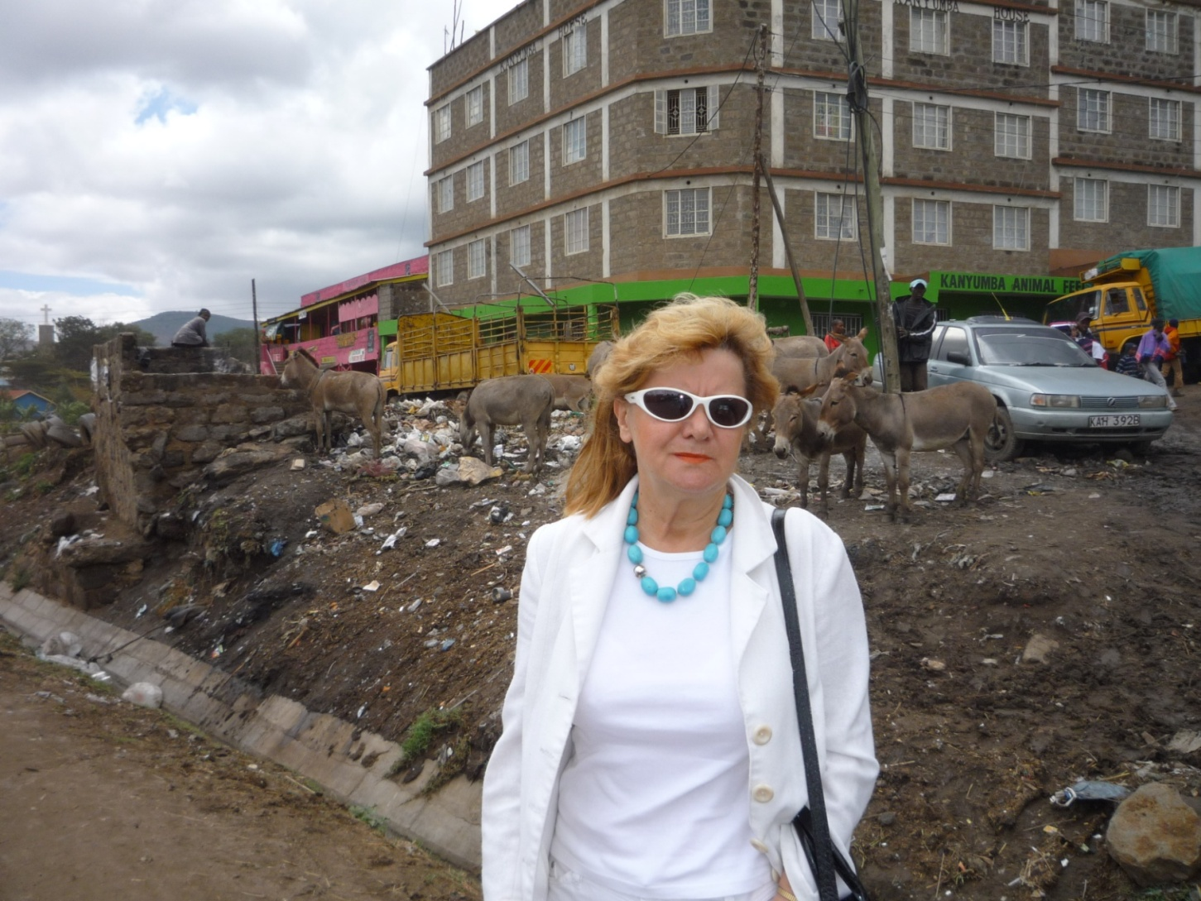
Jedziemy do Kiserian kupować działkę, jeszcze jesteśmy otwarci i myślimy, że biały może tu funkcjonować bez problemu. W tle osły jedzące tekturę i folię na śmietniku. To samo jedzą kozły- narodowy przysmak Kenijczyków (Choma). O tej pory, poza kurczakami nie ruszyliśmy żadnego mięsa w Kenii

Slide 25
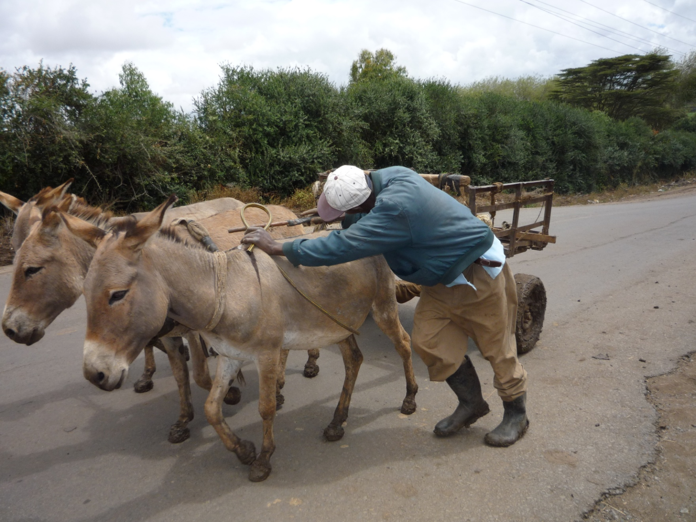
Lokalny środek transporu w Kiserian, gdzie chcemy kupić działkę

Slide 26
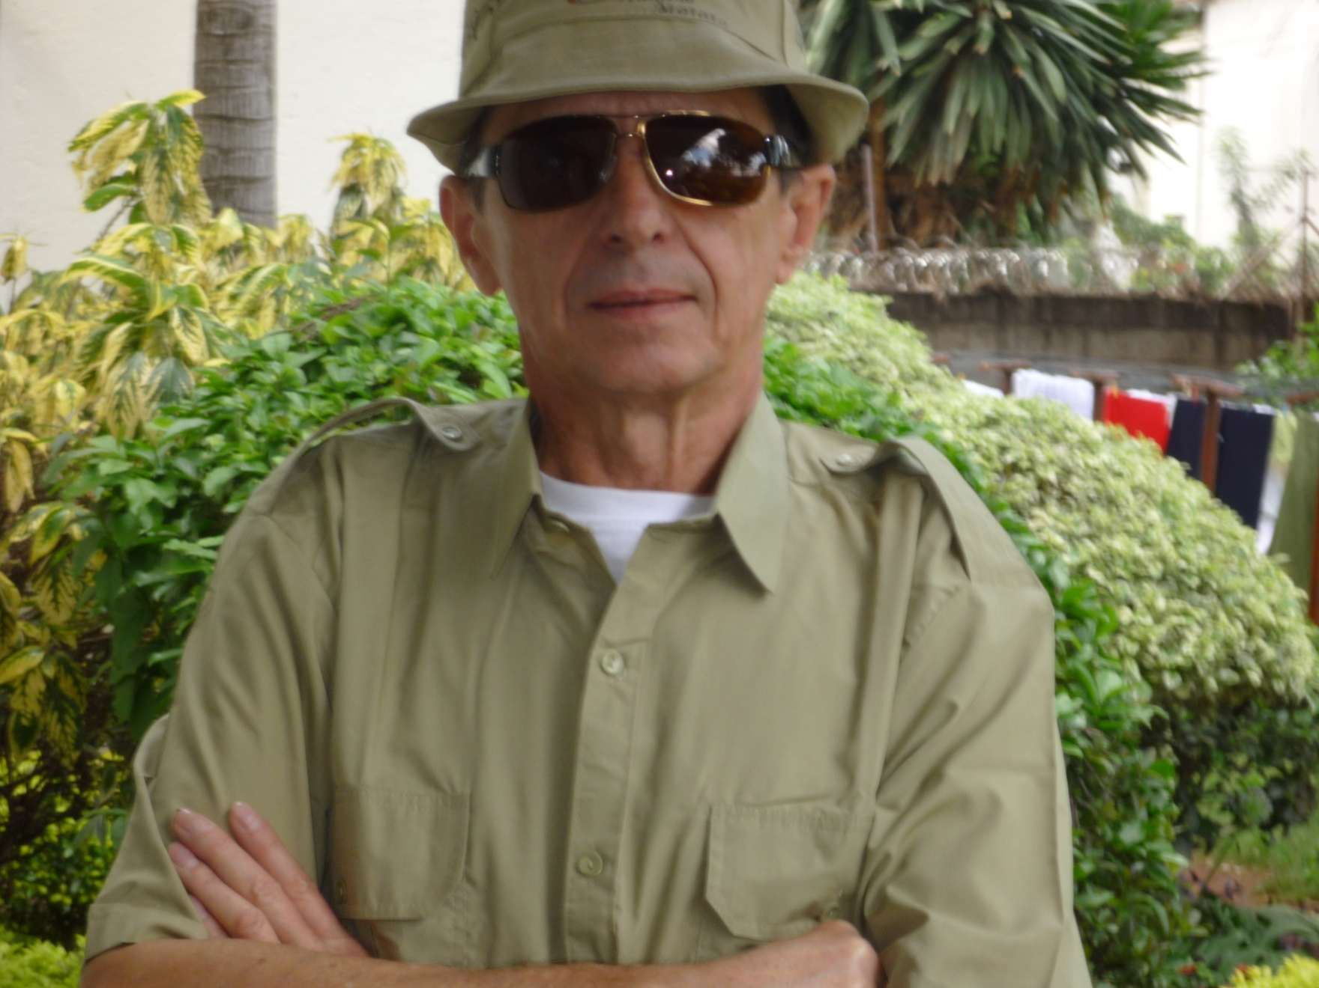
Powoli przymierzamy się do pierwszego safari- do Nairobi National Park

Slide 27
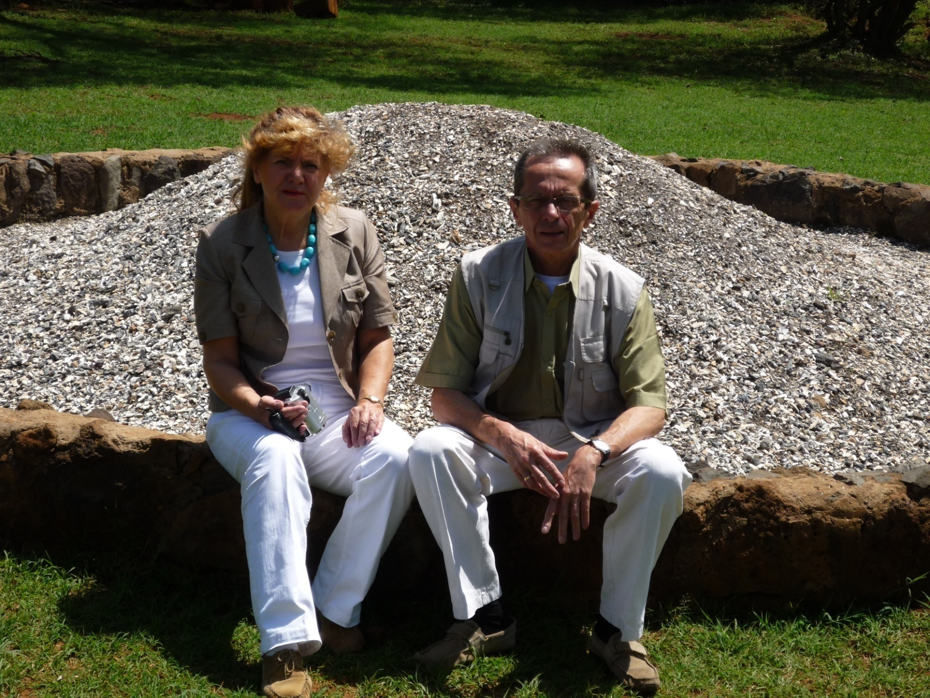
W Nairobi National Park. W tle spalone kły słoni, jako symbol końca kłusownictwa w Kenii

Slide 28
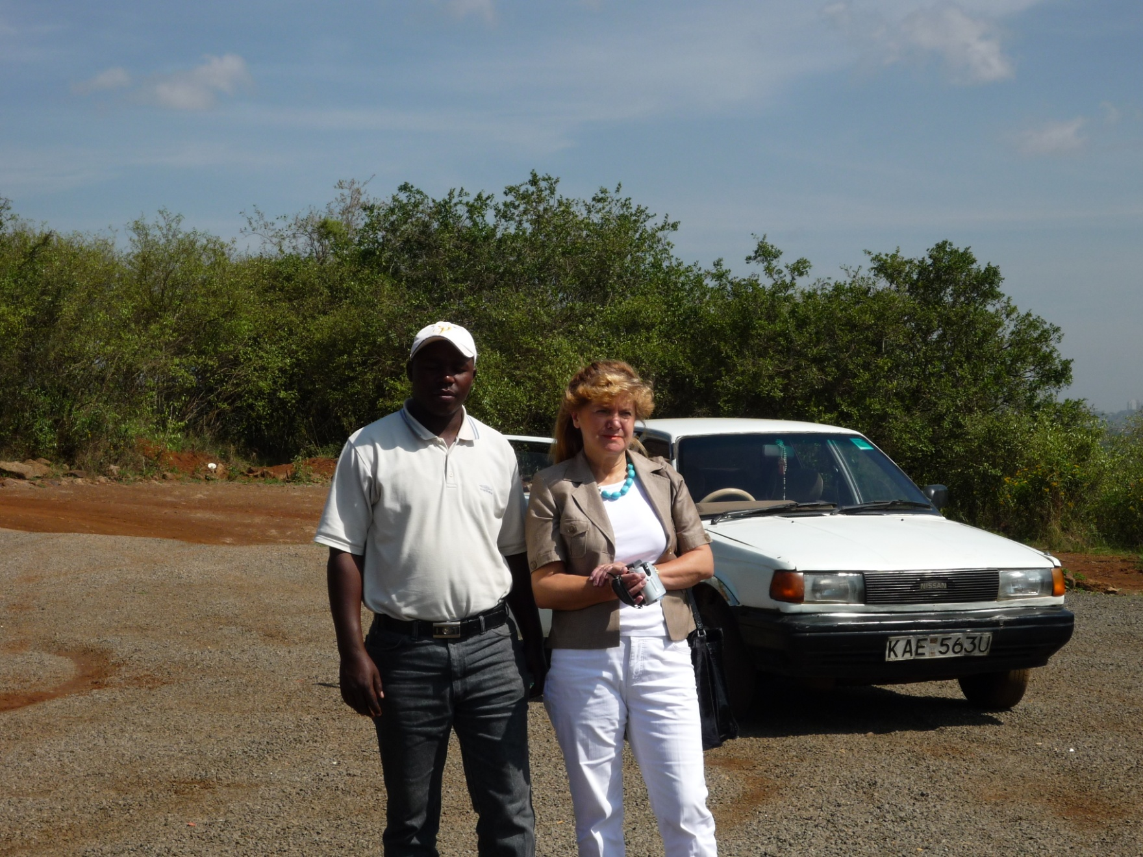
W Nairobi National Park z Michaelem, naszym kierowcą

Slide 29
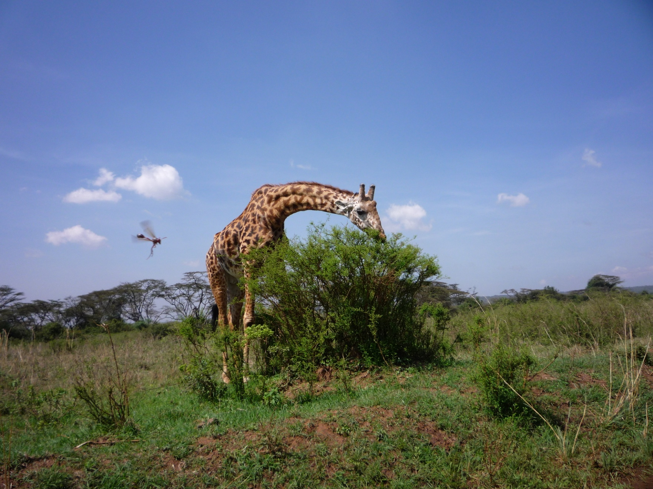
Żyrafy są wszędzie, również w Nairobi National Park

Slide 30
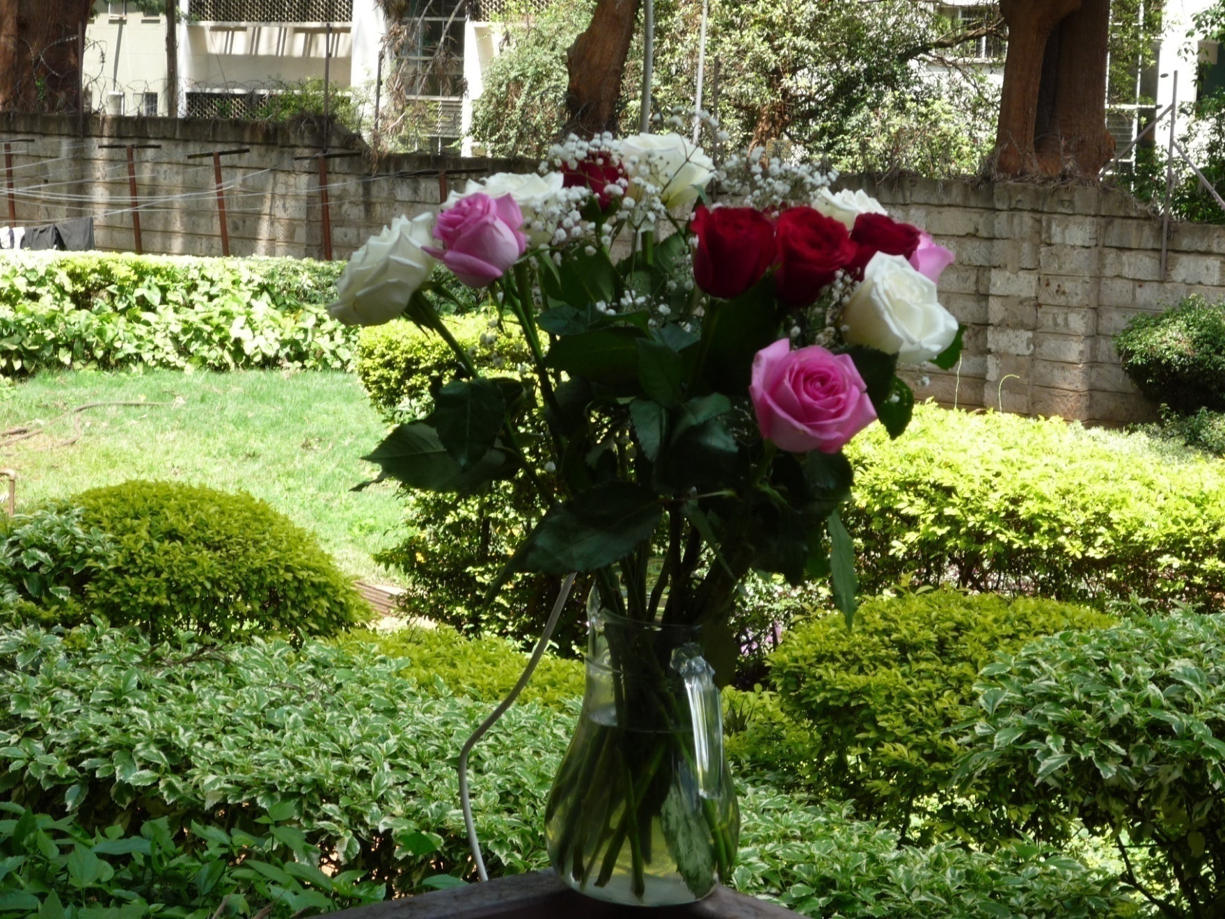
Róże z nad jeziora Naivasha, wkrótce tam pojedziemy na następne safari- do Naivasha i Nakuru

